Slide 1
虛幻星球-
區塊鏈應用
第17組
小組成員：0524040林子權
0524045黃靖嵐
0524072簡秉修
指導教授：莊文勝 教授

Slide 2
目錄
Contents
1
簡介
2
利害關係人目標表
3
事件表
4
使用案例
5
系統畫面
6
系統活動圖

Slide 3
PART 01
簡介
Introduction

Slide 4
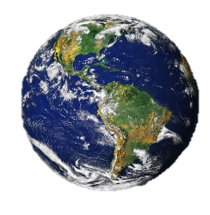

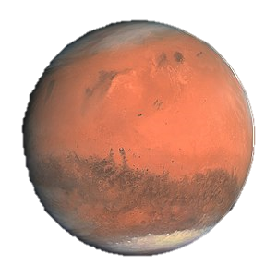
簡介
Introduction
因為近幾年來比特幣的風潮，區塊鏈的技術逐漸被重視，於是我們打算設計一款以星球為主題的遊戲並利用區塊鏈加密技術進行交易，讓使用者能在平台上交易、產出獨特的星球。
虛幻星球是一款真正的養成遊戲，會免費獲得少量星球。星球會隨著時間增長，到一定年紀會爆炸產生出新的星球。可付費以以太幣購買道具，加速星球生長。
3/15

Slide 5
PART 02
利害關係人目標表
Stakeholder-goal list

Slide 6
利害關係人目標表
Stakeholder-goal list
利害關係人 | 目標
用戶 | 能夠安全交易 能夠使用遊戲
管理人員 | 能夠確保交易安全 能夠管理平台
5/15

Slide 7
PART 03
事件表
Event table

Slide 8
事件表
Event table
事件 | 使用案例
用戶註冊、登入 用戶購買商品 用戶上架商品 用戶管理星球 用戶瀏覽、查詢星球 管理人員上架新道具 平台維護 | 登入作業 買賣作業 管理作業 查詢作業 商店作業 維護作業
7/15

Slide 9
PART 04
使用案例
Use case

Slide 10
使用案例圖
Use case diagram
登入作業
買賣作業
用戶
管理作業
查詢作業
商店作業
管理人員
維護作業
9/15

Slide 11
使用案例
Use case
使用案例名稱 | 用戶購買作業
使用案例描述 | 用戶購買星球
主要參與者 | 用戶
利害關係人與目標 | 用戶:用戶交易星球
前置條件 | 登入帳戶，餘額大於星球價值
後置條件 | 給予商品並扣除帳戶餘額
主要成功情節 | 參與者 | 系統
 | 進入虛幻星球網頁 登入帳號 瀏覽、挑選星球 點擊購買按鍵 確認價格 付款 獲得星球 | 開啟系統畫面 進入登入畫面 進入用戶挑選之星球畫面 進入星球資訊畫面 進入交易系統 系統顯示應付金額
例外情節 | 4.尚未登入 6a.餘額不足 6b.星球先被買走
其他需求 | 無
10/15

Slide 12
PART 05
系統畫面
Interface

Slide 13
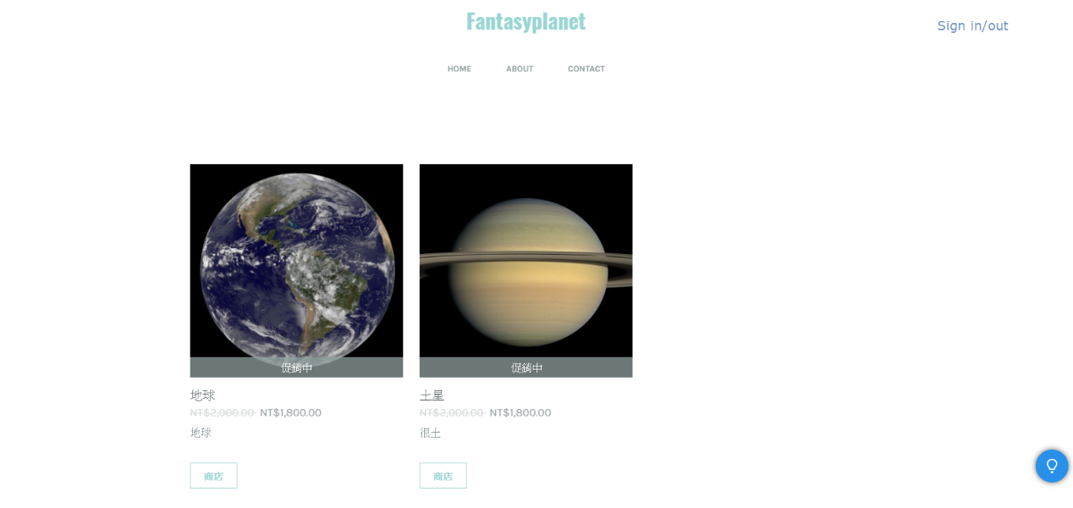
系統畫面
Interface
14/15

Slide 14
PART 06
系統活動圖
Activity diagram

Slide 15
系統活動圖
Activity diagram
用戶 | 網頁
用戶登入
判斷是否為會員
是
購買星球
否
註冊會員
判斷交易是否成功
是
交易成功
否
餘額不足
14/15

Slide 16
謝謝聆聽

